Slide 1

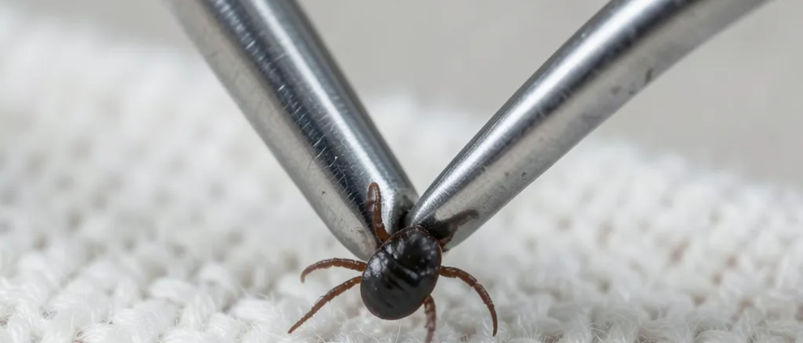
Что делать, если присосался клещ: быстрый план действий
Алгоритм снятия клеща дома

Slide 2

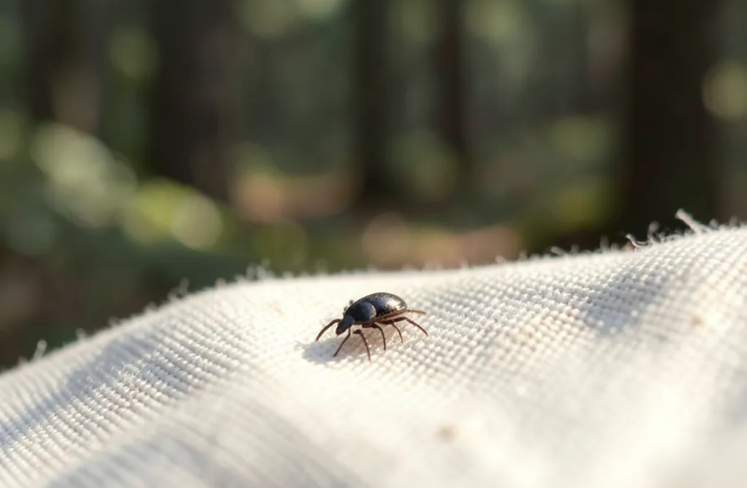
Почему важно действовать сразу и без паники
При укусе клеща сохраняйте спокойствие и действуйте быстро, но без спешки.

Slide 3

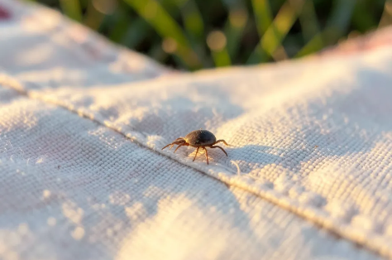
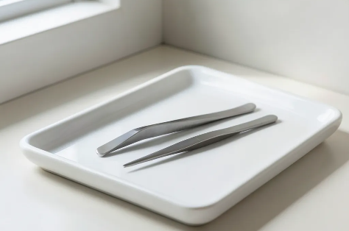
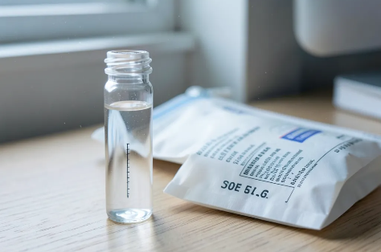
Как распознать клеща на коже и что не делать
Темное пятно с ножками, плотно фиксируется
Ищите окантовку покраснения вокруг укуса
Не выдавливайте и не выкручивайте пальцами
Не смазывайте клеща маслом или спиртом — это повышает риск инфекции и затрудняет извлечение
Кольцевидное покраснение вокруг укуса — тревожный признак, требующий наблюдения и консультации врача
Резкие движения, раздавливание или нагрев могут оставить части клеща в коже и увеличить риск инфекции

Slide 4


Подготовка инструментов для безопасного удаления
1
Подготовьте тонкий пинцет или петлевидный экстрактор клещей
Продезинфицируйте руки и инструмент спиртовым раствором
2
Наденьте одноразовые перчатки, чтобы снизить риск инфекции
Обработайте кожу вокруг укуса антисептиком без йода
3
Обеспечьте хорошее освещение и стабильную позу пострадавшего
Подготовьте контейнер с крышкой для последующей отправки клеща

Slide 5

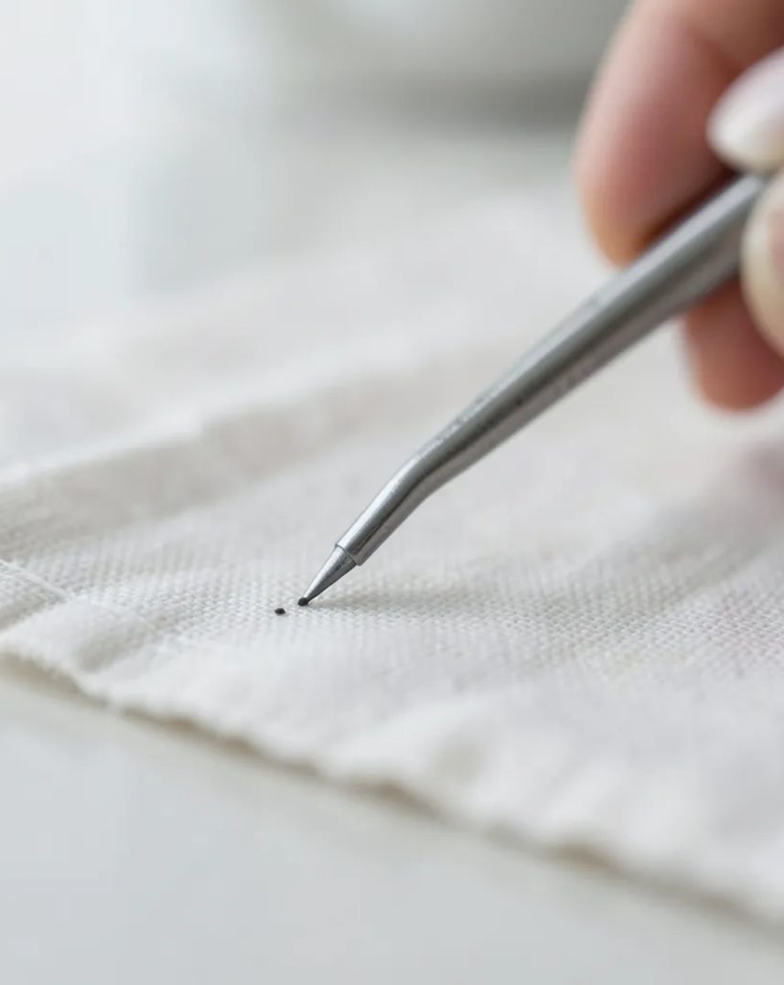
Пошаговое удаление клеща: захват, вытягивание, осмотр
При присасывании клеща сохраняйте спокойствие: не давите и не смазывайте. Захватите у основания пинцетом или съемником, тяните строго вверх, без рывков. Продезинфицируйте кожу, сохраните клеща и наблюдайте симптомы.

Slide 6


Типичные ошибки при извлечении и их последствия
Сдавливание тела клеща пинцетом повышает риск инфекции
Использование масла, кремов и спирта заставляет клеща выделять токсины
Резкое выкручивание оставляет хоботок в коже, вызывая воспаление и увеличивая риск боррелиоза

Slide 7

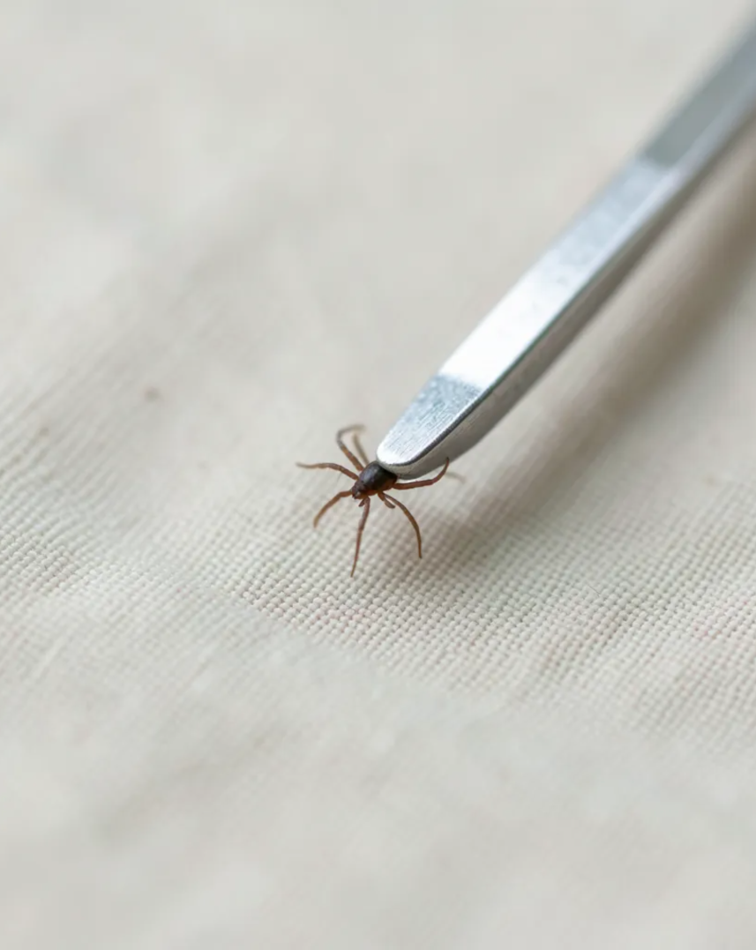
Когда обращаться за медицинской помощью
Обратитесь к врачу, если клещ присосался в зоне головы или шеи, осталась часть рта, появилась лихорадка, сыпь, слабость, тошнота, покраснение растёт, есть беременность, иммунодефицит или укус в эндемичной зоне.

Slide 8




Как сохранить клеща для лабораторного анализа
Снимите клеща аккуратно пинцетом у хоботка, не давите тело
Храните в холодильнике до сдачи
Поместите в чистый герметичный контейнер
Не заливайте спиртом и маслами, не раздавливайте клеща. Доставьте в лабораторию в течение 24–48 часов, сопроводив местом укуса и временем снятия
Добавьте каплю физраствора
Подпишите дату

Slide 9
Обработка ранки: дезинфекция и наблюдение
После удаления клеща обработайте место укуса антисептиком: 3% перекись водорода, 0,05% хлоргексидин или 70% спирт, избегайте йода вглубь ранки. Не накрывайте плотной повязкой, дайте коже «дышать». Отметьте дату укуса и сохраните клеща для анализа.
В течение 30 дней наблюдайте за местом укуса и самочувствием: покраснение до 2–3 см обычно нормальная реакция. Повод обратиться к врачу: растущее кольцевидное покраснение, лихорадка, слабость, головная боль, боль в мышцах или суставах, увеличение лимфоузлов.
Не расчесывайте ранку, не прикладывайте жирные мази, чтобы не задерживать возбудителей. Обрабатывайте антисептиком 2–3 раза в сутки первые 2–3 дня. Мыть можно, но без агрессивного трения. При ухудшении состояния немедленно обратитесь к инфекционисту или терапевту.

Slide 10

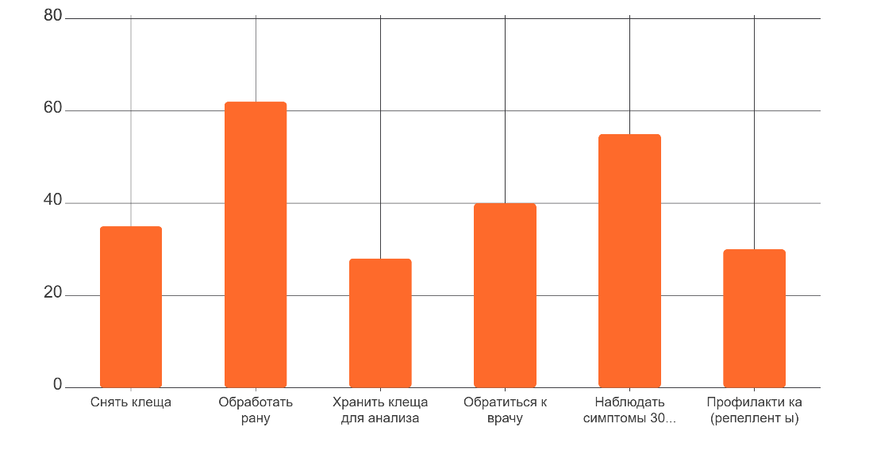
Симптомы боррелиоза и клещевого энцефалита: на что смотреть
Раннее распознавание симптомов и своевременное обращение к врачу снижают риск осложнений боррелиоза и клещевого энцефалита.

Slide 11



Сроки тестирования и вакцинации: что реально помогает
Обратитесь к врачу в первые 24–72 часа, сдав ПЦР крови и клеща
1
Серология IgM/IgG информативна через 7–14 дней, повтор через 2–3 недели
2
3
Экстренная иммунизация клещевым иммуноглобулином эффективна до 96 ч

Slide 12




Профилактика укусов: одежда, репелленты, осмотр тела
Закрытая одежда
Эффективные репелленты
Осмотр после прогулки
Безопасные маршруты
Надевайте светлую закрытую одежду, штаны в носки, рукава к запястьям и головной убор.
Наносите репелленты с ДЭТА, пикаридином или ир3535 на кожу и одежду, обновляйте по инструкции.
Проверьте тело и волосы, особенно подмышки, пах, шею, колени; встряхните одежду и обувь.
Избегайте высокой травы и кустарника, держитесь троп, сидите на подстилке, убирайте листву.

Slide 13
Алгоритм действий для родителей и владельцев домашних животных
Сохраняйте спокойствие и порядок
Правильное удаление клеща
Сохранение образца клеща
Наблюдение и обращение к врачу
Не паникуйте: зафиксируйте место укуса, наденьте перчатки, подготовьте пинцет или петлю. Не используйте масло и спирт, не давите клеща, чтобы не повысить риск инфекции.
Захватите клеща у кожи тонким пинцетом, тяните ровно и медленно без прокрута. Осмотрите ранку, промойте водой с мылом, обработайте антисептиком. Остатки убирайте стерильной иглой осторожно.
Поместите клеща в герметичную емкость с влажной салфеткой или алкоголем, подпишите дату и место укуса. Это поможет лабораторной диагностике и корректному врачебному решению.
Следите 30 дней за температурой, сыпью, слабостью, покраснением-«мишенью». При симптомах или укусе в эндемичном районе обратитесь к врачу; обсудите ПЦР клеща, серологию, профилактику антибиотиками.

Slide 14

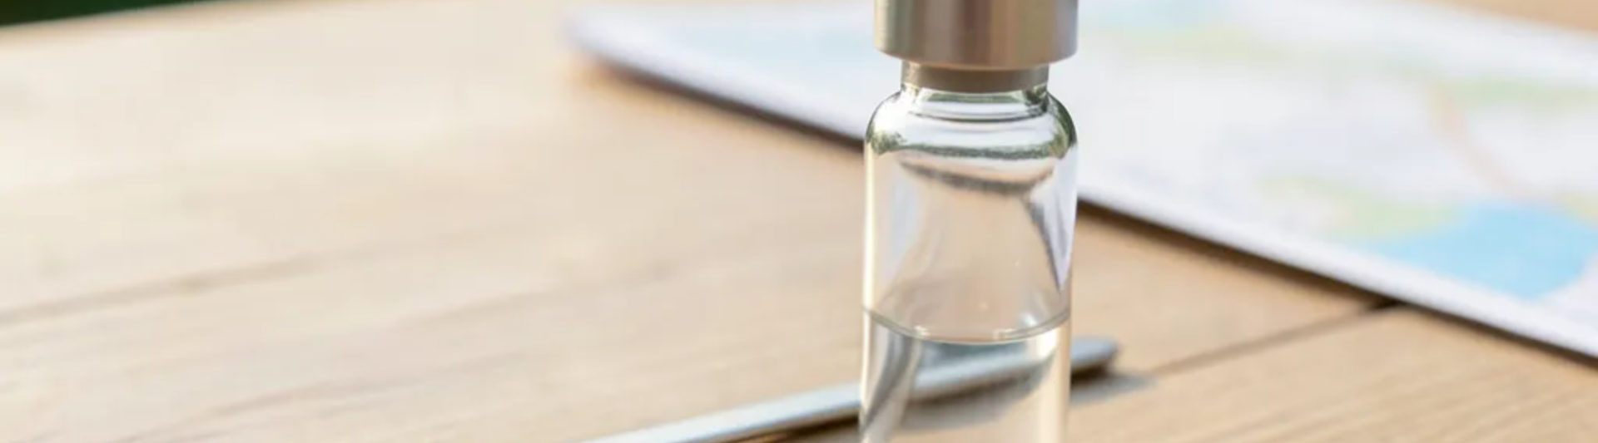
Ключевые выводы и дальнейшие шаги после укуса клеща
Сохраняйте спокойствие: аккуратно удалите клеща пинцетом, обработайте кожу антисептиком и сохраните паразита для анализа. Отмечайте дату укуса, наблюдайте симптомы 30 дней, при покраснении или недомогании обратитесь к врачу.

